Slide 1
«The sights of London»
1) Today we’ll listen to Alina with her presentation about The Museum of Madame Tussaud’s.
2) Then we’ll speak about the sights of London.
3) Next, I would like to listen to your dialogues about London 4) And, of course, I have some interesting tasks for you.

Slide 2
MADAME TUSSAUD'S
МУЗЕЙ МАДАМ ТЮССО
Выполнила ученица
5 класса Д
Хорошильцева Алина
Учитель: Пилосян Анна Арменаковна

Slide 3
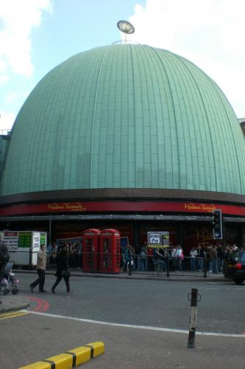
Madame Tussaud's is a world famous waxworks museum, which is situated in London. Музей Мадам Тюссо – это всемирно известный музей восковых фигур, который находится в Лондоне.

Slide 4
The museum has its branches in a
number of major cities of the world.
Музей Мадам Тюссо имеет филиалы
в нескольких крупных городах мира.

Slide 5
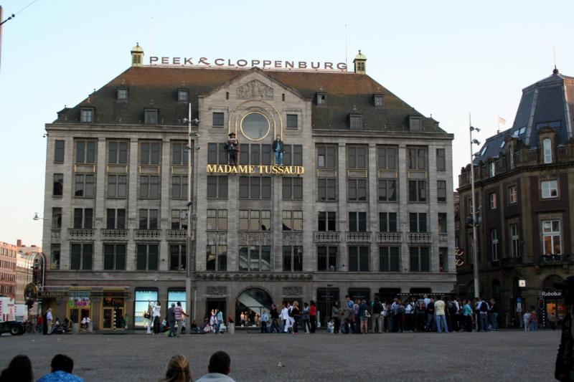
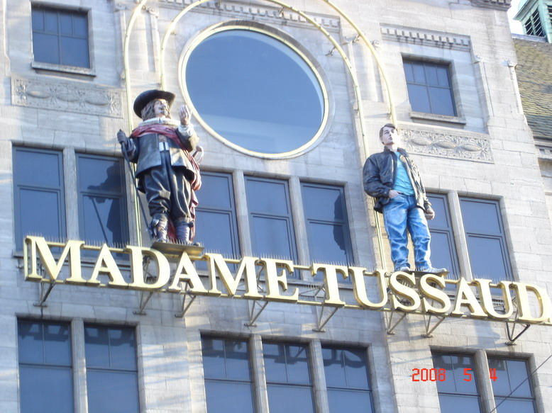
IN AMSTERDAM В АМСТЕРДАМЕ

Slide 6
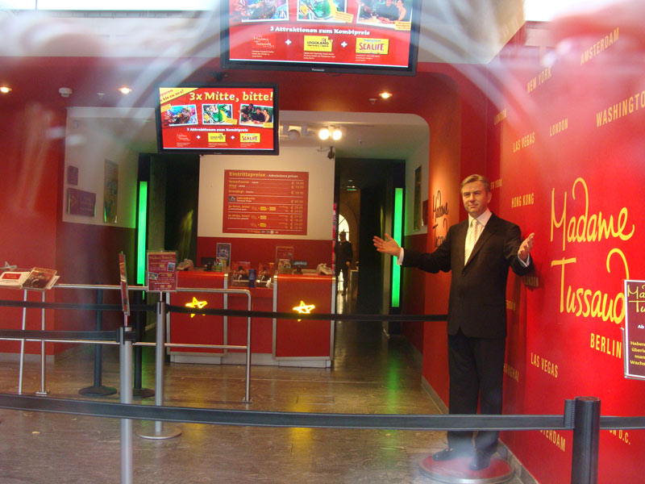
IN BERLIN В БЕРЛИНЕ

Slide 7
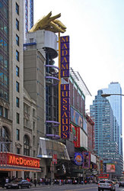
IN NEW-YORK В НЬЮ-ЙОРКЕ

Slide 8
AND IN SOME OTHER СITIES
OF THE WORLD

Slide 9
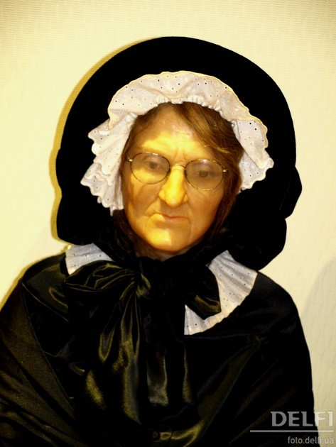
This is Madame Tussaud.

Slide 10
Marie Tussaud was a French artist known for her wax
sculptures. She was born in France in the 18th century. Her
Farther, a soldier, was killed in the Seven Year’s War just two
Months before Marie was born. Her mother was a housekeeper
for Dr. Phillippe Curtius, who was a physician skilled in wax
modelling.
Мари Тюссо была французским скульптором, известным
своими восковыми фигурами. Она родилась во Франции в
XVIII веке. Ее отец, который был солдатом, погиб на войне
за два месяца до ее рождения. А мать работала экономкой
у доктора Филиппа Куртиса, врача, который делал
восковые фигуры.

Slide 11
Curtius taught Marie the art of wax modelling. She started
to work for him and showed a lot of talent. During the French
Revolution, Marie made death masks of royalty and decapitated revolutionaries. When Curtius died in 1794, he left his collection of waxworks to Marie.
Куртис научил Мари искусству восковой скульптуры. Она
начала работать на него, демонстрируя большой талант в
этой области. Во время Французской революции Мари
делала восковые маски умерших членов королевской
семьи и казненных революционеров. Когда в 1794 году
Куртис умер, он завещал свою коллекцию восковых фигур
Мари.

Slide 12
In 1802 Marie Tussaud went to London together with her
husband. She travelled with her collection throughout Great Britain and Ireland. She established her first permanent exhibition in Baker Street in 1835. Now Madame Tussaud’s wax useum is one of the major tourist attractions in London.
В 1802 году Мари Тюссо вместе с мужем переехала в Лондон. Она путешествовала по Великобритании и Ирландии, представляя свою коллекцию. Постоянная выставка была впервые организованна в 1835 году на Бейкер Стрит. Сейчас музей Мадам Тюссо – это одна из главных туристических достопримечательностей Лондона.

Slide 13
Here you can meet great characters of history
and art. Here actors, film stars, pop-singers and
sportsmen come face to face with famous
politicians. Let us just look.
Здесь вы можете встретить великих исторических личностей и деятелей искусства.
Здесь актеры, звезды кино, исполнители поп
музыки и спортсмены лицом к лицу встречаются со знаменитыми
политиками. Давайте посмотрим…

Slide 14
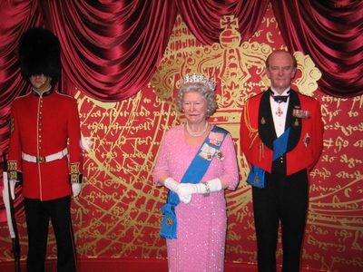
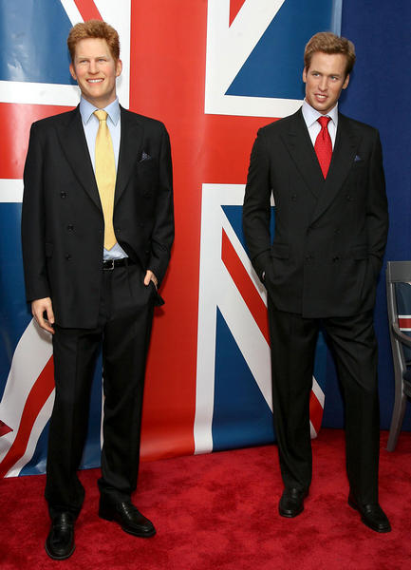

Slide 15
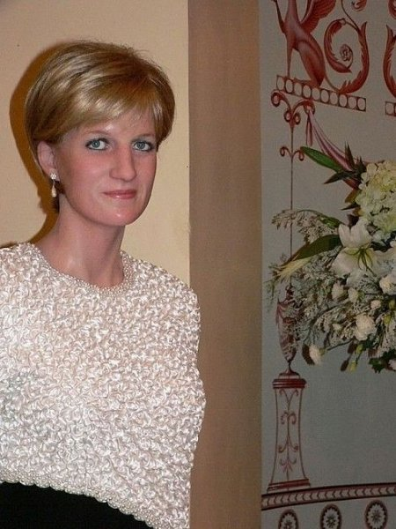
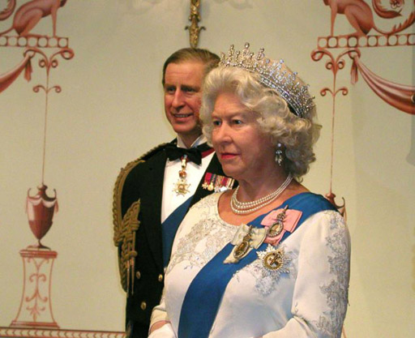

Slide 16
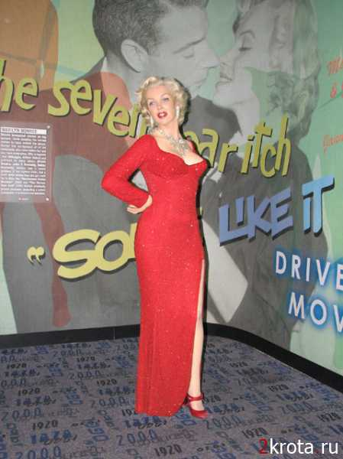

Slide 17
THE END

Slide 18
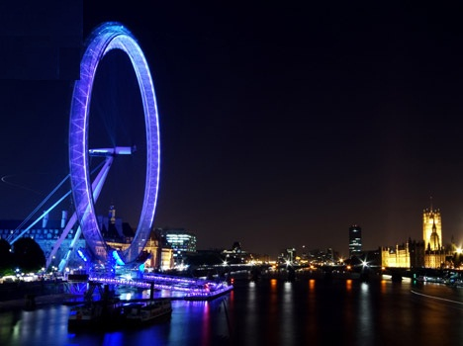
The London Eye

Slide 19
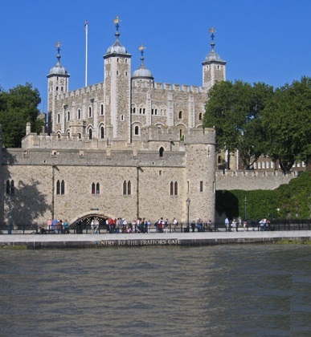
The Tower of London

Slide 20
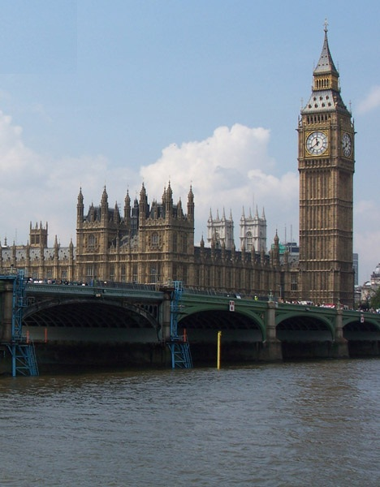
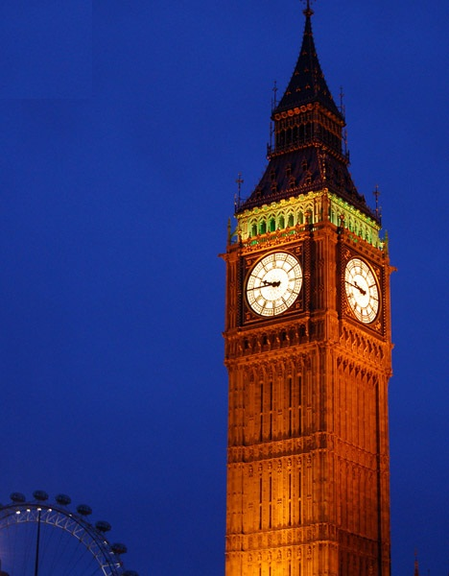
Big Ben

Slide 21
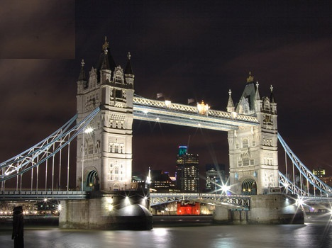
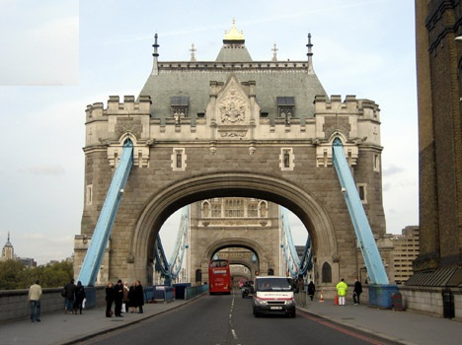
Tower Bridge

Slide 22
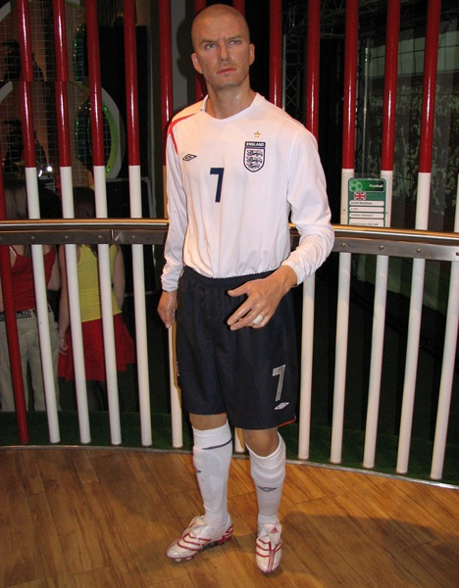
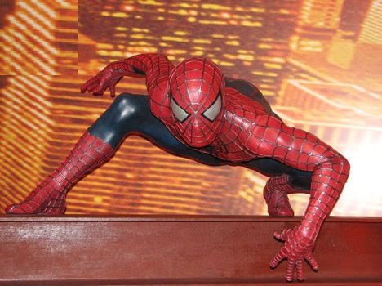
Madame Tussaudʹs Museum

Slide 23
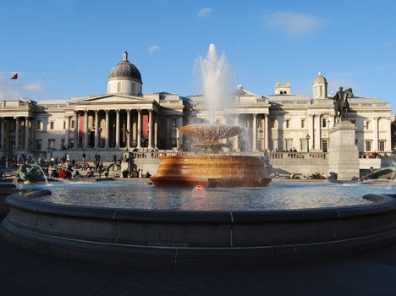
Trafalgar Square

Slide 24
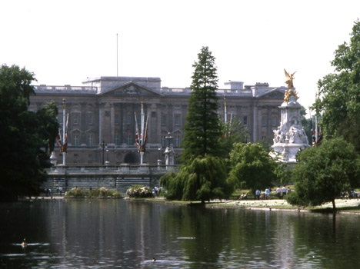
Buckingham Palace

Slide 25
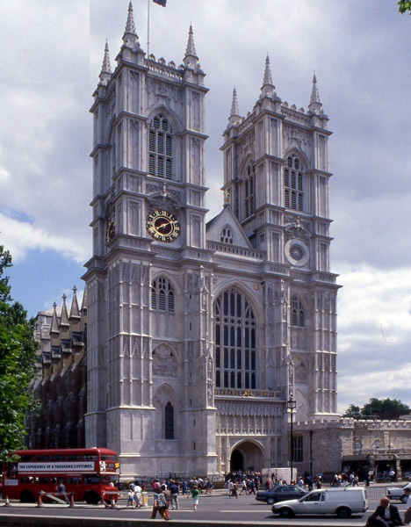
Westminster Abbey

Slide 26
Big Ben | is | a historic building
Buckingham Palace |  | the capital | tourists.
Westminster Abbey |  | famous for | the river Thames.
London |  | across | its clock.
Tower Bridge |  | a popular place for | of England.
Trafalgar Square

Slide 27
1. London is the capital of America.
2. Big Ben is a popular street.
3. Buckingham Palace is the place for the Queen.
4. The Thames is the main river in London.
5. Westminster Abbey is a historic building.
6. Queen Elizabeth 2 lives in Westminster Abbey.
7. Trafalgar Square is a popular place for tourists.
 | true | false
1
2
3
4
5
6
7
+
+
+
+
+
+
+

Slide 28
1.Westminster Abbey is
a) the church b) the river c) the house
2. Buckingham Palace is the place for
a) the Queen b) the Parliament c) the businessmen
3. The Houses of Parliament is the place where
a) teenagers dance
b)country’s leaders speak c) Prince Charles lives
4. Trafalgar Square is
a) the museum b)the art gallery c) the street
5. Tower Bridge is across
a) the Rain b) the Mississippi c) the Thames
⃰
⃰
⃰
⃰
⃰

Slide 29
Thank you for your attention !

